Slide 1
MODULI I
Siguria e pacientit në përdorimin e barnave
Përgjegjësia multidisiplinare e mjekut, farmacistit, infermierit dhe stomatologut — nga përshkrimi i recetës deri te administrimi i terapisë
Trajnim profesional • Kujdesi shëndetësor
Lektor: Aida Keci & Ela Bebeci

Slide 2
PËRMBAJTJA E TRAJNIMIT
Gjashtë tema kryesore
01
02
03
Koncepti i sigurisë
Format e gabimeve
Roli i mjekut
Receta, rëndësia dhe elementet e saj kryesore.
Doza, medikamenti, forma, kohëzgjatja dhe shkrimi i recetës.
Diagnoza, terapia, individualizimi dhe polifarmacia.
04
05
06
Roli i farmacistit
Roli i infermierit
Roli i stomatologut
Verifikimi, ndërveprimet, edukimi dhe raportimi.
Administrimi, monitorimi dhe dokumentimi.
Diagnostikimi oral dhe përshkrimi racional.
2

Slide 3
1
TEMA 1
Koncepti i sigurisë së pacientit
Përshkrimi i recetës, rëndësia dhe gabimet më të shpeshta
3

Slide 4
TEMA 1 · KONCEPTI I SIGURISË
Siguria e pacientit: një përgjegjësi kolektive
Siguria e pacientit nuk përfaqëson vetëm shmangien e gabimeve, por një përpjekje të vazhdueshme për ta mbrojtur atë nga dëmet e parandalueshme gjatë diagnostikimit, trajtimit dhe monitorimit klinik.
SIPAS OBSH
Gabimet medikamentoze vazhdojnë të jenë ndër shkaqet më të zakonshme dhe më të parandalueshme të dëmtimit të pacientëve në sistemet shëndetësore botërore.
Gabimet medikamentoze mund të ndodhin në çdo fazë të procesit — nga përshkrimi i recetës nga mjeku, deri te verifikimi nga farmacisti dhe administrimi nga infermieri. Çdo hallkë e këtij zinxhiri është e lidhur ngushtë me tjetrën.
Qasja multidisiplinare — mjek, farmacist, infermier dhe stomatolog — krijon mundësi shtesë për identifikimin dhe korrigjimin e gabimeve përpara se ato të dëmtojnë pacientin.
4

Slide 5
TEMA 1 · KONCEPTI I SIGURISË
Zinxhiri i kujdesit farmakoterapeutik
1
2
3
4
Përshkrimi
Verifikimi
Administrimi
Monitorimi
→
→
→
Mjeku përcakton diagnozën dhe terapinë e duhur
Farmacisti kontrollon recetën dhe ndërveprimet
Infermieri jep terapinë sipas "5 të drejtave"
Pacienti ndiqet për efekte dhe reagime
Çdo hallkë funksionon si pjesë e një sistemi të vetëm sigurie — dështimi në një etapë mund të ndikojë drejtpërdrejt në rezultatin përfundimtar të trajtimit.
5

Slide 6
TEMA 1 · KONCEPTI I SIGURISË
Katër profesionistë, një përgjegjësi e përbashkët
M
F
I
S
Mjeku
Farmacisti
Infermieri
Stomatologu
Diagnostikon, zgjedh terapinë dhe individualizon trajtimin.
Verifikon recetën, kontrollon ndërveprimet dhe edukon.
Administron terapinë dhe monitoron pacientin.
Diagnostikon oralisht dhe përshkruan në mënyrë racionale.
6

Slide 7
TEMA 1 · RECETA MJEKËSORE
Receta: dokumenti bazë i terapisë
Receta mjekësore përfaqëson dokumentin zyrtar përmes të cilit mjeku përcakton terapinë. Përtej funksionit administrativ, ajo ka tri dimensione të rëndësishme:
Klinik
Ligjor
Etik
Pasqyron vendimmarrjen mjekësore bazuar në diagnozë, evidencë shkencore dhe gjendjen individuale.
Dokumenton përgjegjësinë profesionale të mjekut për terapinë e përshkruar.
Lidhet drejtpërdrejt me parimet e kujdesit, mosdëmtimit dhe sigurisë së pacientit.
7

Slide 8
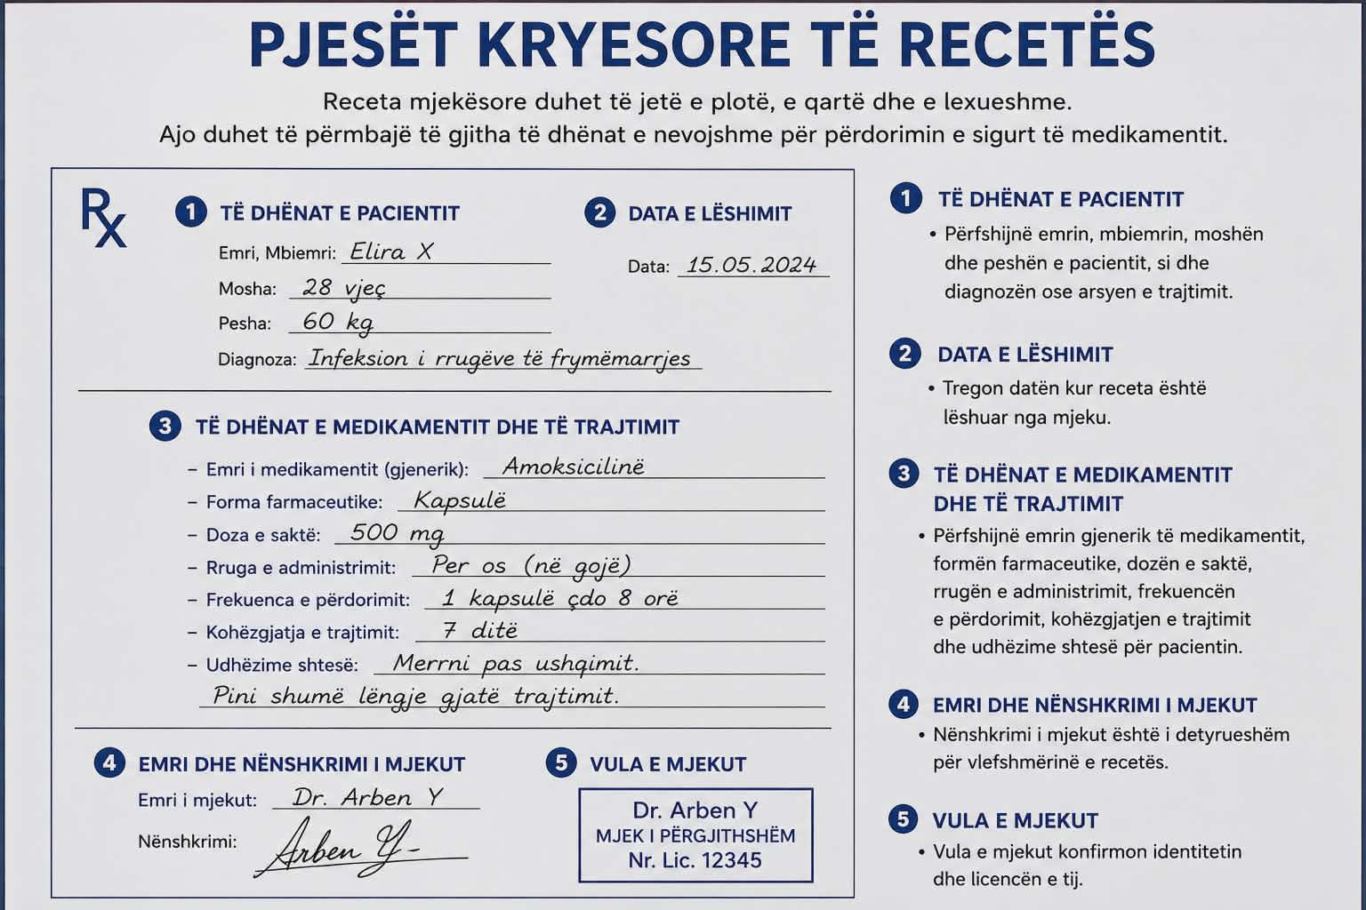
TEMA 1 · RECETA MJEKËSORE
Elementet kryesore të një recete të plotë
Të dhënat e pacientit — emri, mosha, pesha
Informacioni klinik — diagnoza / indikacioni
Të dhënat e recetës — data, emri gjenerik, forma
Dozimi — doza, rruga, frekuenca, kohëzgjatja
Udhëzime shtesë — p.sh. "pas ushqimit"
Identifikimi i mjekut — emri, nënshkrimi, vula
Mungesa e ndonjë elementi rrit rrezikun për gabime në shpërndarje dhe dëm klinik.
Figura 1. Pjesët kryesore të recetës
8

Slide 9
TEMA 1 · RECETA MJEKËSORE
Rëndësia e recetës në sigurinë e pacientit
1
Efekt terapeutik
2
Më pak efekte anësore
3
Parandalim ndërveprimesh
Kur ilaçi, doza dhe përdorimi janë të përshtatshme, trajtimi është më efektiv.
Dozimi korrekt redukton toksicitetin dhe reaksionet e padëshiruara.
Shmang kombinimet e rrezikshme mes disa medikamenteve.
4
Adherencë më e mirë
5
Më pak gabime mjekësore
6
Më pak shtrime spitalore
Një recetë e qartë rrit gjasat që pacienti ta ndjekë saktë trajtimin.
Redukton zgjedhjet e gabuara, dozat e pasakta dhe udhëzimet e paqarta.
Trajtimi korrekt shmang komplikacionet që kërkojnë hospitalizim.
9

Slide 10
2
TEMA 2
Format e gabimeve medikamentoze
Doza, medikamenti, forma farmaceutike, kohëzgjatja dhe shkrimi i recetës
10

Slide 11
TEMA 2 · FORMAT E GABIMEVE
Gjashtë format më të shpeshta të gabimeve
1
2
3
Doza e gabuar
Medikamenti i gabuar
Forma farmaceutike e gabuar
4
5
6
Kohëzgjatja e gabuar
Shkrimi i paqartë
Frekuenca e gabuar
11

Slide 12
TEMA 2 · GABIMI 1
Doza e gabuar
1
Një dozë që tejkalon kufijtë terapeutik mund të çojë në toksicitet akut; një dozë më e vogël se e rekomanduar mund të rezultojë në efekt jo të kënaqshëm, rezistencë mikrobike ose përparim të sëmundjes.
SHEMBULL KLINIK: INSULINA
Insulina ka indeks terapeutik të ngushtë. Përshkrimi gabimisht i 10 njësive në vend të 1.0 njësisë mund të shkaktojë:
SHKAQE KRYESORE
Hipoglicemi të rëndë
Llogaritje matematikore të gabuara
Konfuzion, humbje vetëdije
Mosvlerësimi i moshës apo peshës trupore
Kriza konvulsive, koma
Paqartësi mes njësive (mg vs mcg)
Historia klinike jo e plotë
Parandalimi: verifikim i dyfishtë, sisteme elektronike dhe bashkëpunim mjek–farmacist–infermier.
12

Slide 13
TEMA 2 · GABIMI 2
Medikamenti i gabuar dhe fenomeni LASA
2
Ndodh kur pacientit i përshkruhet një bar që nuk përputhet me diagnozën ose karakteristikat e tij — pasojat variojnë nga mungesa e efektit terapeutik deri tek reaksionet e rënda adverse.
FAKTORË KONTRIBUES
FENOMENI LASA
Diagnostikim jo i saktë i sëmundjes
"Look-Alike Sound-Alike" — barna me emra ose ambalazhe të ngjashme që mund të ngatërrohen gjatë përshkrimit ose shpërndarjes.
Mosidentifikim i alergjive
Mosllogaritje e ndërveprimeve
Shembull: penicilinë tek pacient alergjik → rrezik shoku anafilaktik.
Konfuzion LASA (emra të ngjashëm)
Ngarkesë e lartë pune dhe lodhje
Parandalim: anamnezë e plotë, verifikim alergjish, sisteme elektronike të përshkrimit.
13

Slide 14
TEMA 2 · GABIMI 3
Forma farmaceutike e gabuar
3
Forma e një medikamenti ndikon në përthithjen, efektin terapeutik dhe sigurinë e pacientit. Përzgjedhja e gabuar mund të vonojë trajtimin ose të shkaktojë komplikacione serioze.
Disfagi
Çlirim i zgjatur
Oftalmike vs otike
Tabletat e mëdha rrezikojnë aspirim tek të moshuarit — format e lëngshme janë më të sigurta.
Shtypja e tabletave prish mekanizmin gradual, duke shkaktuar çlirim të menjëhershëm dhe toksicitet.
Konfuzioni mes pikave për sy dhe vesh shkakton irritim lokal dhe mungesë efekti.
14

Slide 15
TEMA 2 · GABIMET 4, 5 & 6
Kohëzgjatja, shkrimi dhe frekuenca e gabuar
4
Kohëzgjatja e gabuar
5
Shkrimi i paqartë
6
Frekuenca e gabuar
Ndërprerja e hershme e antibiotikëve rikthen infeksionin; përdorimi i zgjatur rrit rrezikun e rezistencës bakteriale.
".5 mg" pa zero përpara pikës mund të lexohet gabimisht "5 mg" — rrezik i lartë për barna si digoksina.
Marrja e terapisë 1x në vend të 2x në ditë lë presionin arterial të pakontrolluar.
Shkurtesa | Kuptimi (latinisht) | Frekuenca
OD | Omni die | 1 herë në ditë
BD | Bis die | 2 herë në ditë
TDS | Ter die sumendum | 3 herë në ditë
15

Slide 16
3
TEMA 3
Roli i mjekut
Diagnostikimi i saktë, terapia e duhur, individualizimi dhe parandalimi i polifarmacisë
16

Slide 17
TEMA 3 · ROLI I MJEKUT
Diagnoza e saktë: hapi themelor
ELEMENTET E DIAGNOSTIKIMIT
SHKAQET E GABIMEVE DIAGNOSTIKUESE
Histori e detajuar klinike
Paragjykime njohëse gjatë vlerësimit
Analiza e simptomave dhe koha e shfaqjes
Presioni i kohës dhe ngarkesa e lartë
Ekzaminim fizik
Historia klinike jo e plotë
Diagnoza diferenciale
Mbivlerësim i analizave laboratorike
Përdorim racional i testeve diagnostikuese
Mungesa e koordinimit ndërprofesional
Njohja e formave atipike të sëmundjeve
"Një anamnezë e saktë — gjysma e punës së mjekut."
17

Slide 18
TEMA 3 · ROLI I MJEKUT
Zgjedhja e terapisë dhe individualizimi
Nuk ekziston një trajtim identik për të gjithë pacientët. Disa grupe kërkojnë vëmendje të veçantë për shkak të ndryshimeve fiziologjike:
Pacientët e moshuar
Pacientët pediatrikë
Dëmtim renal/hepatik
Ndryshime në përthithje, metabolizëm dhe eliminim; rrezik më i lartë ndërveprimesh.
Dozimi llogaritet sipas peshës/sipërfaqes trupore, jo standardeve të përgjithshme.
Eliminimi i reduktuar rrit rrezikun e akumulimit dhe toksicitetit.
FAKTORËT E INDIVIDUALIZIMIT:
Mosha • Pesha trupore • Gjenetika • Funksioni renal/hepatik • Sëmundjet shoqëruese • Statusi socio-ekonomik
18

Slide 19
TEMA 3 · ROLI I MJEKUT
Polifarmacia dhe "Deprescribing"
RREZIQET E POLIFARMACISË
PROCESI I DEPRESCRIBING
Përdorimi i më shumë se 5 barnave njëkohësisht:
Ndërprerje e kontrolluar e barnave që nuk sjellin më përfitim klinik:
Ndërveprime të padëshiruara mes barnave
1
Analizim periodik i të gjitha barnave
Rritje e efekteve anësore
Konfuzion dhe dëmtim njohës
2
Vlerësim i raportit përfitim–rrezik
Rrezik më i lartë rrëzimesh/frakturash
3
Ndjekje e vazhdueshme gjatë uljes së dozës
Shtim i shtrimeve spitalore
19

Slide 20
4
TEMA 4
Roli i farmacistit
Verifikimi i recetës, kontrolli i ndërveprimeve, edukimi dhe raportimi
20

Slide 21
TEMA 4 · ROLI I FARMACISTIT
Farmacisti: kontrolli i fundit para pacientit
Verifikimi i recetës dhe dozës së përshkruar
Klasa e barnave me rrezik të lartë për ndërveprime
Antikoagulantët | Warfarina, DOAC
Barnat që zgjasin QT-në | Disa antiaritmikë, antipsikotikë
Frenues/induktues CYP450 | Ketokonazol, rifampicina
Imunosupresantët | Ciklosporina, takrolimusi
Antiepileptikët | Fenitoina, karbamazepina
Agjentët hipoglicemikë | Insulina, sulfonilureat
Identifikimi i ndërveprimeve mes barnave
Vlerësimi i përshtatshmërisë së terapisë
Edukimi i pacientit për përdorimin korrekt
Raportimi i efekteve anësore
Tabela 1. Barnat me potencial të lartë për ndërveprime medikamentoze
21

Slide 22
TEMA 4 · ROLI I FARMACISTIT
Shembuj klinikë të ndërveprimeve
Warfarina + Antibiotik
NSAID + Antihipertensivë
Suplement bimor + Kontraceptiv
Metronidazoli pengon metabolizmin e warfarinës, duke rritur rrezikun e gjakderdhjes. Farmacisti kërkon monitorim të afërt të INR-së.
Ibuprofeni me frenues ACE dhe diuretikë krijon "goditjen e trefishtë" — dëmtim akut renal.
Hypericum perforatum (St. John's Wort) ul efektivitetin e kontraceptivëve oralë përmes stimulimit të CYP3A4.
22

Slide 23
TEMA 4 · ROLI I FARMACISTIT
Edukimi i pacientit dhe raportimi i efekteve anësore
PACIENTI DUHET TË KUPTOJË
RAPORTIMI I EFEKTEVE ANËSORE
Qëllimin e secilit medikament
Farmacisti është shpesh i pari që vëren shenja të një reaksioni anësor gjatë shpërndarjes së barnave.
Kohën dhe mënyrën e saktë të marrjes
Identifikon dhe dokumenton efektet e dyshuara
Efektet anësore të mundshme
Njeh shenjat paralajmëruese të rëndësishme
Çfarë të bëjë nëse harron një dozë
Edukon kur duhet kërkuar ndihmë urgjente
Kushtet e duhura të ruajtjes
Raporton tek strukturat e farmakovigjilencës
23

Slide 24
TEMA 5 · ROLI I INFERMIERIT
Infermieri: hallka më e afërt me pacientin
Infermierët kalojnë më shumë kohë pranë pacientit dhe janë shpesh të parët që identifikojnë ndryshimet klinike ose efektet anësore.
PËRGJEGJËSITË KRYESORE
BARNAT ME RREZIK TË LARTË
Administrimi korrekt i medikamenteve (5 të drejtat)
Insulina
→ Rrezik hipoglicemie
Vlerësimi i vazhdueshëm i gjendjes së pacientit
Antikoagulantët
→ Rrezik hemorragjie
Identifikimi i hershëm i efekteve anësore
Opioidet
→ Depresion respirator
Dokumentimi i saktë dhe në kohë real
Elektrolitet konc.
→ Aritmi kardiake
24

Slide 25
TEMA 6 · ROLI I STOMATOLOGUT
Stomatologu: siguri edhe në praktikën dentare
Përshkrimi i analgjezikëve, antibiotikëve dhe anestetikëve lokalë kërkon vlerësim të kujdesshëm të historisë mjekësore para çdo trajtimi.
Diagnostikimi
Përshkrimi racional
Alergjitë & kundërindikacionet
Karies, sëmundje periodontale, infeksione odontogjene dhe lezione të mukozës orale.
Dozë minimale efektive, kohëzgjatje e kufizuar, shmangie e antibiotikëve të panevojshëm.
Penicilinë, anestetikë lokalë, lateks; kujdes te diabeti, shtatzënia dhe antikoagulantët.
25

Slide 26
SINTEZA
Bashkëpunimi ndërprofesional në qendër të pacientit
Farmacisti
ELEMENTËT E BASHKËPUNIMIT
Mjeku
Infermieri
Komunikim i qartë dhe respekt profesional
PACIENTI
Shkëmbim i vazhdueshëm i informacionit
Dokumentim i përbashkët klinik
Identifikim i hershëm dhe korrigjim i gabimeve
Stomatologu
Vendimmarrje e koordinuar rreth pacientit
26

Slide 27
PËRFUNDIME
Siguria e pacientit: një zinxhir që nuk lejon halka të dobëta
Receta
Gabimet
Baza e trajtimit të sigurt — e qartë, e plotë dhe e individualizuar.
Doza, medikamenti, forma, koha dhe shkrimi kërkojnë vigjilencë të vazhdueshme.
Rolet profesionale
Bashkëpunimi
Mjeku, farmacisti, infermieri dhe stomatologu kontribuojnë secili në sigurinë e pacientit.
Vetëm përmes koordinimit multidisiplinar arrihet një kujdes vërtet i sigurt.
27

Slide 28
Faleminderit!
Nga receta te terapia — çdo profesionist mban një hallkë të sigurisë së pacientit.

